Slide 1
BMFramework
Ios程序框架

Slide 2
什么是框架
框架（Framework）是整个或部分系统的可重用设计，表现为一组抽象构件及构件实例间交互的方法;另一种定义认为，框架是可被应用开发者定制的应用骨架。前者是从应用方面而后者是从目的方面给出的定义。
框架（framework）其实就是某种应用的半成品，就是一组组件，供你选用完成你自己的系统。简单说就是使用别人搭好的舞台，你来做表演。而且，框架一般是成熟的，不断升级的软件。

Slide 3
为什么要用框架
因为软件系统发展到今天已经很复杂了，设计到的知识，内容，问题太多。在某些方面使用别人成熟的框架，就相当于让别人帮你完成一些基础工作，你只需要集中精力完成系统的业务逻辑设计。而且框架一般是成熟，稳健的，他可以处理系统很多细节问题，比如，事物处理，安全性，数据流控制等问题。还有框架一般都经过很多人使用，所以结构很好，所以扩展性也很好，而且它是不断升级的，你可以直接享受别人升级代码带来的好处。

Slide 4
软件分层

Slide 5
分层的优点
适当的分层，将会提高软件的以下性能。
1、伸缩性：指应用程序是否支持更多的用户。例如数据库连接。
2、可维护性：当发生需求变化，只需修改软件的某一部分，不会影响其他部分的代码。
3、可扩展性：在现有系统中增加新功能的难易程度。
4、可重用性：程序代码没有冗余，同一个程序能满足多种需求。
5、可管理性：管理系统的难易程度。

Slide 6
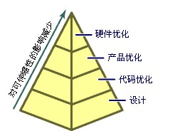
可伸缩性
可伸缩性(可扩展性)是一种对软件系统计算处理能力的设计指标，高可伸缩性代表一种弹性，在系统扩展成长过程中，软件能够保证旺盛的生命力，通过很少的改动甚至只是硬件设备的添置，就能实现整个系统处理能力的线性增长，实现高吞吐量和低延迟高性能。

Slide 7
可扩展性
可扩展性是软件设计的原则之一，它以添加新功能或修改完善现有功能来考虑软件的未来成长。可扩展性是软件拓展系统的能力。
可扩展性可以通过软件框架来实现：动态加载的插件、顶端有抽象接口的认真设计的类层次结构、有用的回调函数构造以及功能很有逻辑并且可塑性很强的代码结构。

Slide 8
MVC

Slide 9
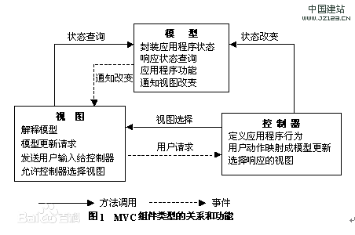
MVC 框架
MVC全名是Model View Controller，是模型(model)－视图(view)－控制器(controller)的缩写，一种软件设计典范，用一种业务逻辑、数据、界面显示分离的方法组织代码，将业务逻辑聚集到一个部件里面，在改进和个性化定制界面及用户交互的同时，不需要重新编写业务逻辑。MVC被独特的发展起来用于映射传统的输入、处理和输出功能在一个逻辑的图形化用户界面的结构中。

Slide 10
MVC 编程模式
MVC 是一种使用 MVC（Model View Controller 模型-视图-控制器）设计创建 Web 应用程序的模式：[1]
Model（模型）表示应用程序核心（比如数据库记录列表）。
View（视图）显示数据（数据库记录）。
Controller（控制器）处理输入（写入数据库记录,上传到服务器）。

Slide 11
框架和设计模式的区别

Slide 12
有很多程序员往往把框架模式和设计模式混淆，认为MVC是一种设计模式。实际上它们完全是不同的概念。
框架通常是代码重用，而设计模式是设计重用，架构则介于两者之间，部分代码重用，部分设计重用，有时分析也可重用。
简而言之：框架是大智慧，用来对软件设计进行分工；设计模式是小技巧，对具体问题提出解决方案，以提高代码复用率，降低耦合度。

Slide 13
框架和设计模式的区别
框架有哪些？
设计模式有哪些？
C++语言的QT、MFC、gtk，Java语言的SSH 、SSI，php语言的 smarty(MVC模式)，python语言的django(MTV模式)等等
工厂模式、适配器模式、策略模式等等

Slide 14
BMFramework简介

Slide 15
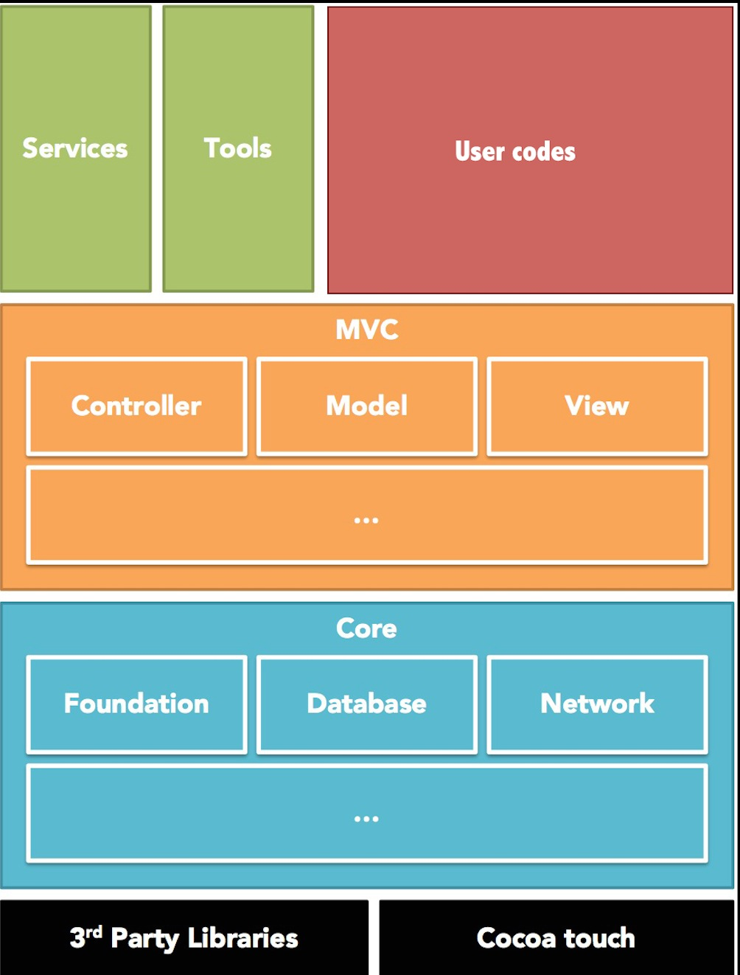
整体架构

Slide 16
BMCoreFramework
BMCoreFramework 是BMFramework的核心库，主要用来定制应用骨架。
核心类
BMControl
BMBaseAction

Slide 17
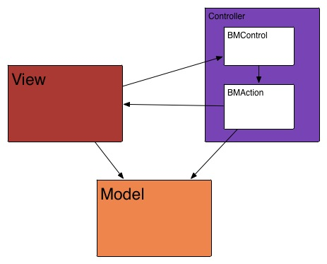
BMCoreFramework MVC

Slide 18
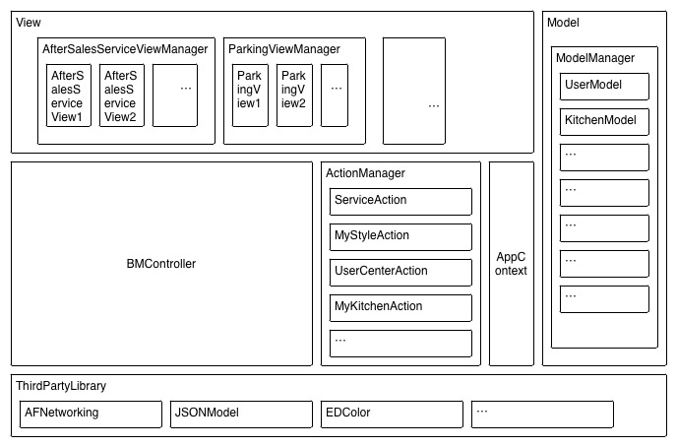
海信项目

Slide 19
BMUtilFramework
BMUtilFramework 是BMFramework的构件库。
提供一组组件，供开发者选用完成自己的系统。

Slide 20
BMUtilFramework组件
AFNetwork 封装
常用的Categories
上拉下拉刷新的封装
提示框的封装
…..

Slide 21
使用BMFramework
把App 按功能拆解为 Model-View-Controller 三个部分。
1. View 视图
视图是用户看到并与之交互的界面。可继承于BMBaseViewController BMBaseView BMBaseTableViewController BMBaseTableViewCell
继承了以上的基类可以便于框架管理，和统计。

Slide 22
2. Model 模型
模型表示数据和规则。
3. Controller 控制器
控制器包括BMControl 和各个用户编写的业务逻辑,通常接受用户的输入,调用网络接口获取数据, 并调用 Model 存储,最后通知 View 显示数据。这里 Controller 必须继承于 BMBaseAction,更好的一次编写逻辑被多 View复用。方便Framework框架统计。生成Log等等。 Action中所有的对外接口方法的参数必须用：(NSMutableDictionary*)dicparam;

Slide 23
如何编写Action
#import "BMBaseAction.h"
/**
* 例子Action
*/
@interface ExampleAction : BMBaseAction
@end

Slide 24
.m文件实现的接口方法
/**
* 根据参数获取城市天气信息
*
* @param baseParam 传入传出参数，所有Action里面的接口方法必须使用BMBaseParam
*/
-(void)getWeather:(BMBaseParam*)baseParam
{
//通过baseParam中的String参数获取城市代码
NSString *strCityCode = baseParam.paramString;
//根据城市编号拼接url
NSString* strurl=[NSString stringWithFormat:@"%@%@.html",DEF_API_GETWEATHER,strCityCode];

Slide 25
//Get请求
baseParam.paramObject = [[AFAppDotNetAPIClient sharedClient] GET:strurl parameters:nil success:^(NSURLSessionDataTask *task, id responseObject)
{
//获取json数据，并解析json数据，然后通过block传入调用者
NSLog(@"%@",responseObject);
NSError *eor=nil;
WeatherResultModel *weatherresultmodel
= [[WeatherResultModel alloc]initWithDictionary:responseObject error:&eor];
if (baseParam.withresultobjectblock) {
baseParam.withresultobjectblock(0, nil,weatherresultmodel);
}
} failure:^(NSURLSessionDataTask *task, NSError *error) {
if (baseParam.withresultobjectblock) {
NSString *strError = [parseerror error]; //解析网络错误
baseParam.withresultobjectblock(error.code, strError ,nil);
}
}];
}

Slide 26
View 如何调用 Action
-(void)loadWeather
{
//构造传入传出参数
BMBaseParam* baseparam=[BMBaseParam new];
baseparam.paramString=self.cityCodeStr;
__weak ExampleViewController *weakself=self;
baseparam.withresultobjectblock=^(int intError,NSString* strMsg,id obj){
if (intError == 0){
//提交成功个
WeatherResultModel *weatherresultmodel = (WeatherResultModel*)obj;
if (weatherresultmodel) {
[weakself refreshExampleVC:weatherresultmodel];
}
}
else{
NSLog(@"获取数据失败");} };

Slide 27
NSMutableDictionary* dicParam=[NSMutableDictionary createParamDic];
//根据所传的参数确定所要调用的Action和Action中的接口
[dicParam setActionID:DEF_ACTIONID_EAMPLE strcmd:DEF_CMD_GETWEATHER];
[dicParam setParam:baseparam];
[SharedControl excute:dicParam];
progressTest = [MBProgressHUD showHUDAddedTo:self.view animated:YES];
progressTest.labelText = @"加载中...";
progressTest.mode = MBProgressHUDModeIndeterminate;//可以显示不同风格的进度；
NSURLSessionTask* task = (NSURLSessionTask*)baseparam.paramObject;
[progressTest setAnimatingWithStateOfTask:task];
}

Slide 28
谢谢大家
谢 谢 大 家

